Slide 1



Создание отказоустойчивого кластера PostgreSQL в Docker
PostgreSQL. Advanced

Slide 2

Меня хорошо слышно?

Slide 3
План защиты
Цель и задачи проекта
Какие технологии использовались
Что получилось
Выводы
Вопросы и рекомендации

Slide 4
Цель и задачи проекта
Цель проекта: Создание кластера postgresql в Docker
1. | Построить кластер postgresq+patroni+etcd
2. | Настроить Haproxy
3. | Настроить keepalived
4. | Все запустить внутри docker
5. | * Все запустить через docker compose

Slide 5
Какие технологии использовались
1. | Postgresql v.15
2. | Patroni v.4.1.0
3. | Haproxy v.2.8
4. 5. | Keepalived v.2.0.20 Docker

Slide 6
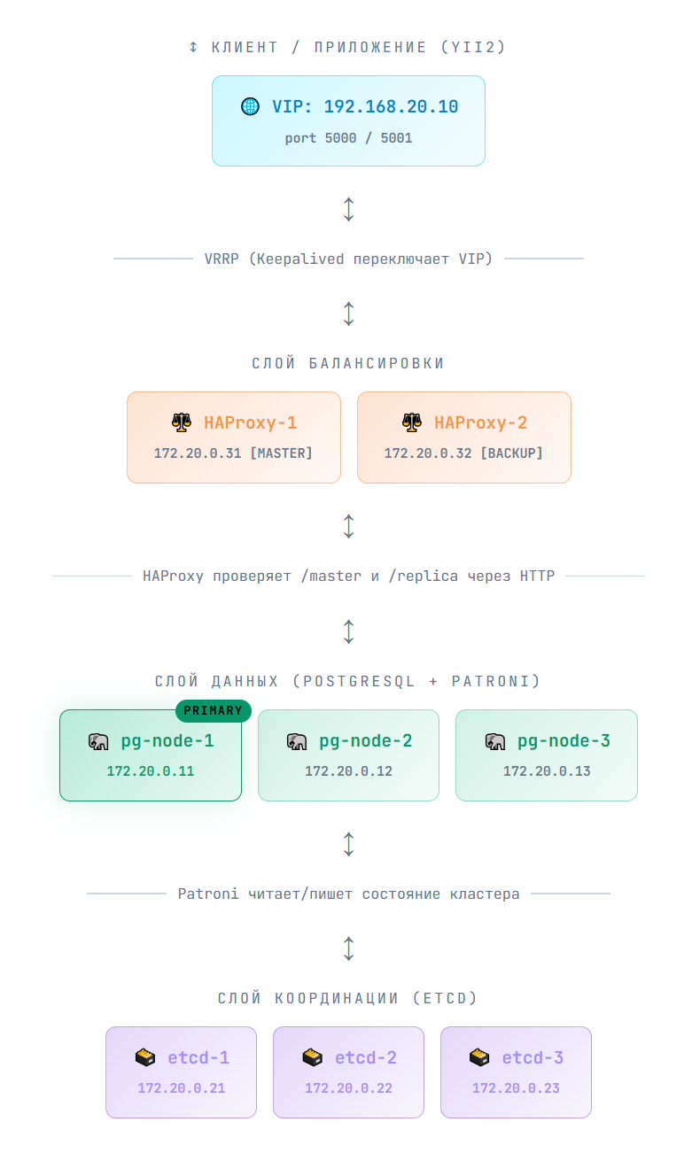
Что получилось
Компоненты системы:
0. Слой Клиента (приложение yii2)
1. Слой балансировки (Keepalived + HAProxy)
2. Слой базы данных (PostgreSQL + Patroni)
3. Слой координации (etcd)

Slide 7
Порядок запуска
1. 2. 3. | etcd должен стартовать первым и набрать кворум (2 из 3 узлов). Patroni при старте сразу подключается к etcd чтобы зарегистрироваться и узнать кто лидер. Если etcd ещё не готов — Patroni упадёт с ошибкой подключения. docker compose up -d etcd1 etcd2 etcd3 sleep 15 pg-node-1 запускается отдельно от pg-node-2 и pg-node-3 потому что он инициализирует кластер — создаёт директории данных, базы, пользователей (логика patroni для запуска Primary). docker compose up -d pg-node-1 sleep 15 pg-node-2 и pg-node-3 при старте идут к Primary и копируют данные через pg_basebackup (логика patroni для запуска новых реплик). Если Primary ещё не инициализирован — им нечего копировать. docker compose up -d pg-node-2 pg-node-3 docker compose up -d haproxy-1 haproxy-2 docker compose up -d keepalived-master keepalived-backup

Slide 8
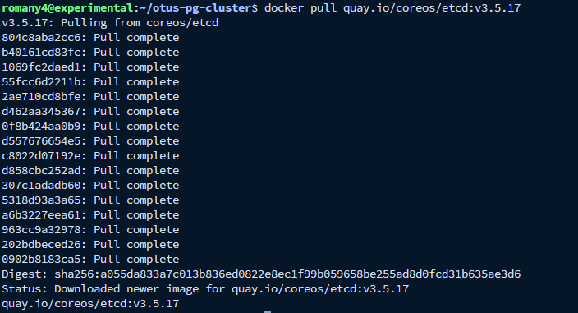
Etcd (1) (ошибка образа)
Использование неправильного образа для сборки etcd (bitnami/etcd)
Bitnami полностью убрали etcd с Docker Hub.
Переходим на образ quay.io/coreos/etcd. Проверим что доступно:
docker pull quay.io/coreos/etcd:v3.5.17

Slide 9
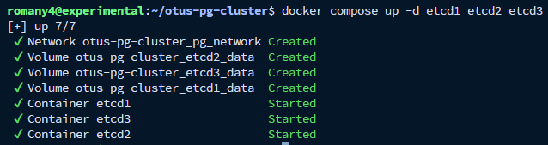
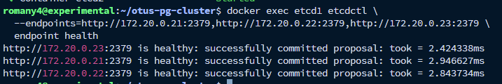
Etcd (2)
Все три etcd контейнера запустились, сеть и volumes созданы. Проверяем что кластер etcd набрал кворум

Slide 10
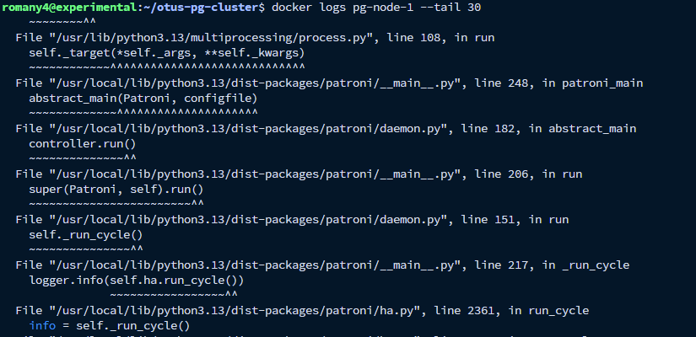
PG-node-1 (1) (ошибка прав)
 | Пустой ответ — Patroni ещё не поднялся или упал. Смотрим логи: docker logs pg-node-1 --tail 30

Slide 11
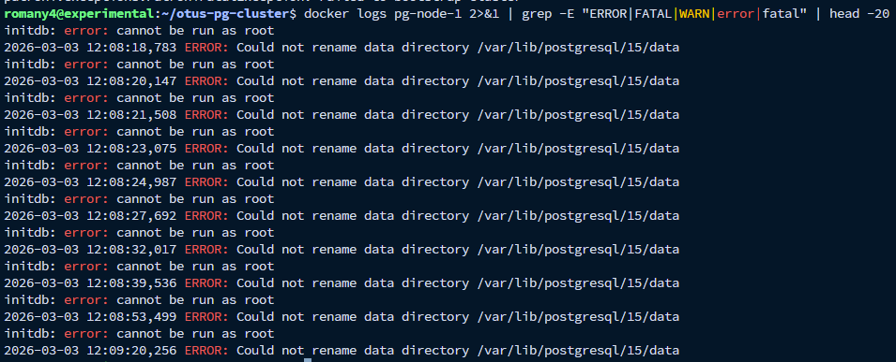
PG-node-1 (2) (ошибка прав)
 | docker logs pg-node-1 2>&1 | grep -E "ERROR|FATAL|WARN|error|fatal" | head -20
initdb не может запускаться от root, а Patroni внутри контейнера запускается именно от root. Нужно добавить в Dockerfile запуск от пользователя postgres

Slide 12
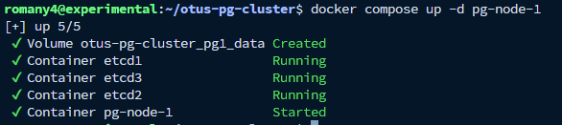
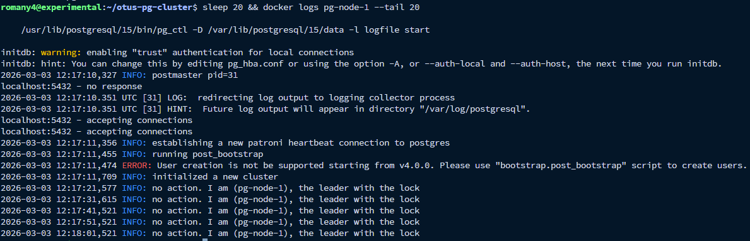
PG-node-1 (3)
 | docker compose up -d pg-node-1

Slide 13
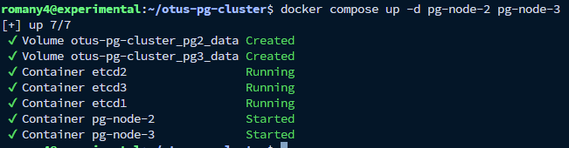
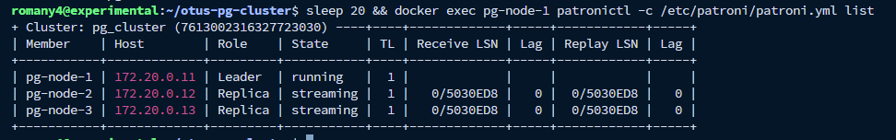
PG-node-2 PG-node-3 (1)
Запущены. Ждём 20 секунд и проверяем статус кластера:

Slide 14
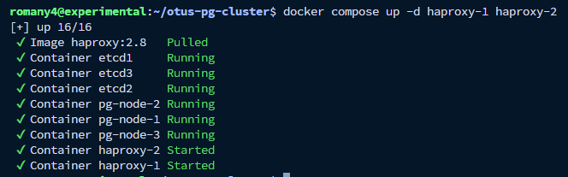
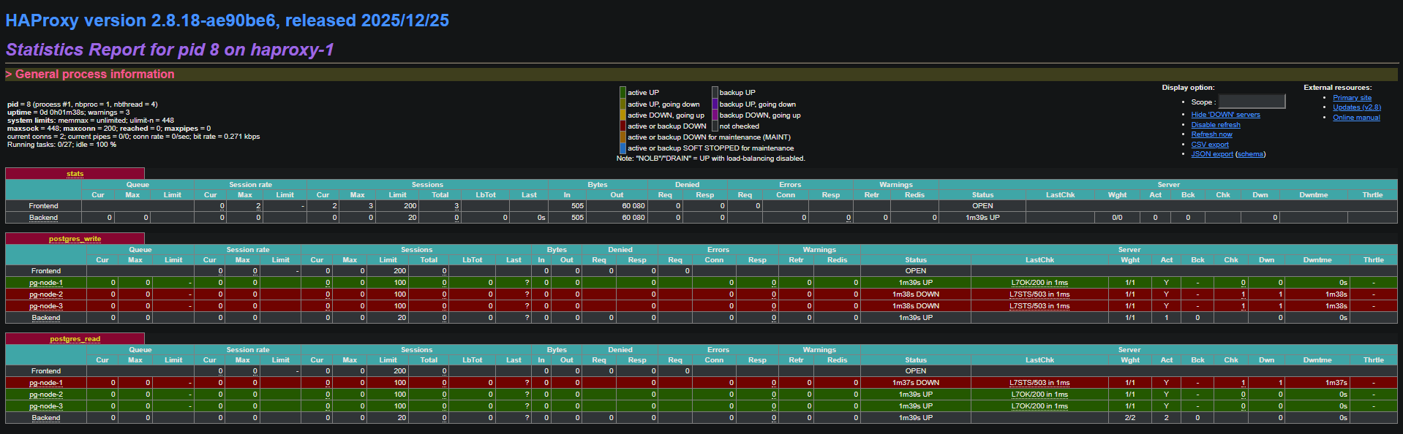
HAProxy (1)
HAProxy запущен. Проверяем что он видит узлы правильно: http://192.168.20.222:7000

Slide 15
HAProxy (2)
HAProxy запущен. Проверяем что он видит узлы правильно: http://192.168.20.222:7000
postgres_write (порт 5000 — только Primary):
pg-node-1 — UP (зелёный) L7OK/200 — это Primary, отвечает на /master
pg-node-2 — DOWN (красный) L7STS/503 — это Replica, правильно отклоняется
pg-node-3 — DOWN (красный) L7STS/503 — это Replica, правильно отклоняется
postgres_read (порт 5001 — только Replica):
pg-node-1 — DOWN (красный) L7STS/503 — это Primary, правильно отклоняется
pg-node-2 — UP (зелёный) L7OK/200 — Replica
pg-node-3 — UP (зелёный) L7OK/200 — Replica

Slide 16
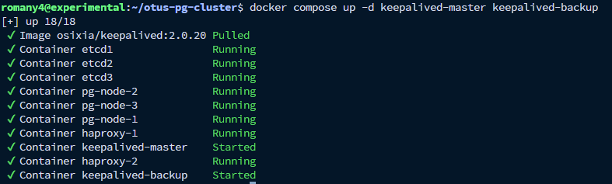
Keepalived (1) (ошибка запуска)
Все 10 контейнеров запущены. Проверяем что VIP поднялся на интерфейсе:
VIP не поднялся. Смотрим логи Keepalived

Slide 17
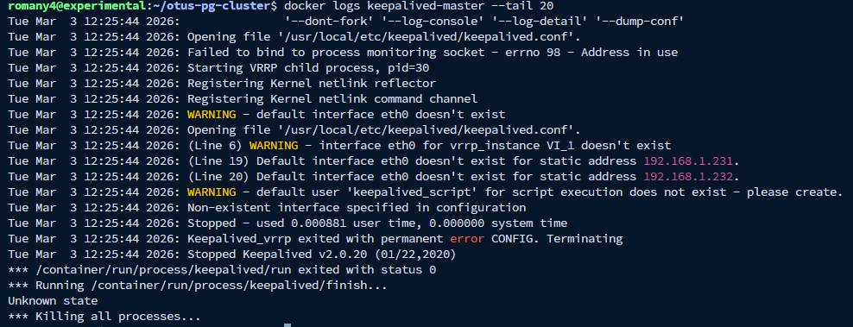
Keepalived (2) (ошибка запуска)
Ошибка в указании интерфейса и IP

Slide 18
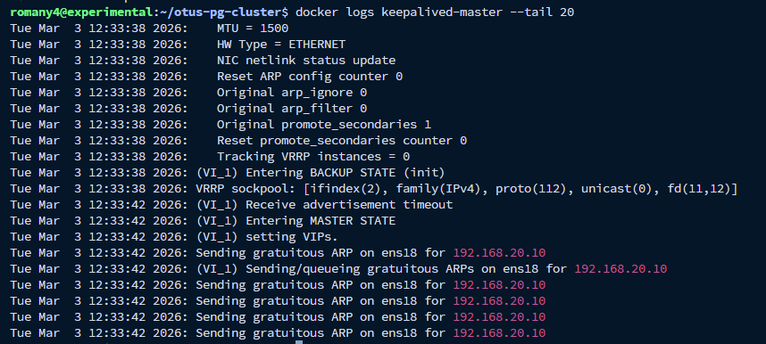
Keepalived (3)
Ошибка в указании интерфейса и IP
Keepalived работает. Видно:
Entering MASTER STATE — стал мастером
setting VIPs — поднял виртуальный IP
Sending gratuitous ARP on ens18 for 192.168.20.10 — объявил VIP в сети
Проверяем что VIP реально появился на интерфейсе:

Slide 19
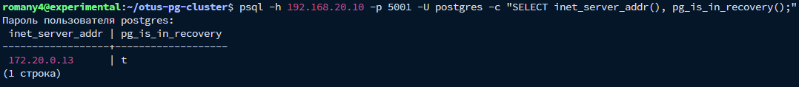
Keepalived (4)
Теперь проверяем подключение к PostgreSQL через VIP:
inet_server_addr = 172.20.0.13 — подключились к pg-node-3
pg_is_in_recovery = t — это Replica (t = true = в режиме восстановления/репликации)

Slide 20
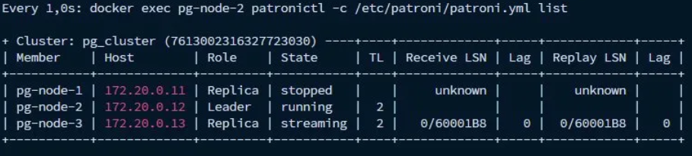
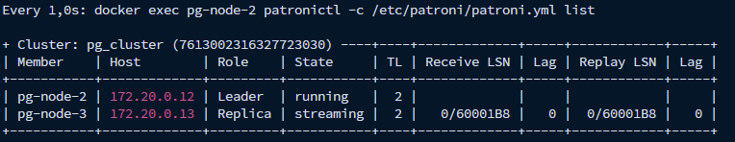
Эксперименты (1) (убиваем Primary)
docker stop pg-node-1
Наблюдаем за выборами нового лидера
watch -n1 "docker exec pg-node-2 patronictl -c /etc/patroni/patroni.yml list"

Slide 21
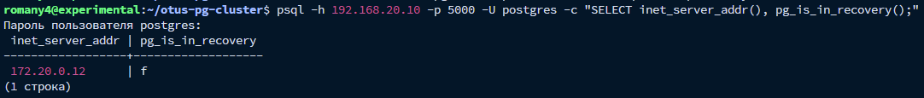
Эксперименты (2)
Failover сработал
pg-node-1 — Replica, stopped — бывший Primary упал
pg-node-2 — Leader, running — новый Primary, TL=2 (Timeline 2 — новая эпоха после failover)
pg-node-3 — Replica, streaming, lag=0 — уже реплицирует с нового Primary
Выборы прошли автоматически. Проверяем что запись идёт через VIP на новый Primary:
psql -h 192.168.20.10 -p 5000 -U postgres -c "SELECT inet_server_addr(), pg_is_in_recovery();"

Slide 22
Эксперименты (3)
Failover работает:
inet_server_addr = 172.20.0.12 — теперь это pg-node-2
pg_is_in_recovery = f — он Primary
Приложение ничего не заметило — VIP остался тем же 192.168.20.10,
HAProxy автоматически переключился на нового Primary.

Slide 23
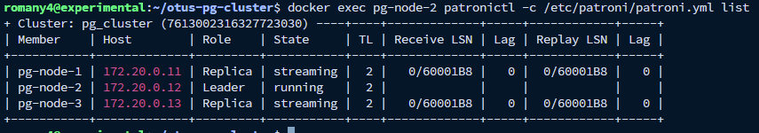
Эксперименты (4)
Возвращаем pg-node-1 в кластер
Он автоматически подключится как Replica и начнёт синхронизацию с новым Primary.
Кластер полностью восстановлен:
pg-node-1 — вернулся как Replica, streaming, lag=0
pg-node-2 — остался Leader
pg-node-3 — Replica, streaming, lag=0
Все три узла на TL=2, lag=0 — кластер полностью синхронизирован.

Slide 24
Выводы, касаемо данного проекта
1. | Роль Keepalived конкретно здесь — только одна: гарантировать что 192.168.1.100 всегда доступен, даже если один из HAProxy-контейнеров (или хост с ним) упадёт. Сам по себе порт 5000 Keepalived не трогает — он про IP, не про порты. HAProxy запущены на одном хосте, поэтому haproxy-1 слушает порт 5000, а haproxy-2 — порт 5002 (чтобы не конфликтовать). Keepalived в этом случае выглядит немного искусственно — он переключает VIP между двумя контейнерами на одной машине, что не даёт реальной защиты от падения самого хоста. В настоящем продакшне HAProxy и Keepalived ставятся на два разных физических сервера, и тогда Keepalived реально спасает — если первый сервер целиком умирает, VIP переезжает на второй.

Slide 25
Выводы, касаемо данного проекта
2. 3.
Keepalived имеет смысл только когда есть два физически разных сервера. Его задача — следить за соседом по сети через VRRP-пакеты, и если сосед замолчал — забрать VIP себе.
Когда оба контейнера на одном хосте:
Если хост падает — падают оба Keepalived одновременно, VIP некому подхватывать.
Если хост жив — оба контейнера тоже живы, второй просто висит без дела
То есть схема с двумя Keepalived защищает только от одного сценария: падения самого процесса HAProxy (не хоста). Keepalived заметит что haproxy-1 не отвечает на check_haproxy.sh, снизит свой priority, и keepalived-backup заберёт VIP — переключив трафик на haproxy-2.
Польза, но довольно узкая.
Один Keepalived — держит VIP, защищает от ничего (хост падает = всё падает)
Два Keepalived — защищают только от падения процесса haproxy-1, VIP переедет на haproxy-2
Реальная защита — только когда HAProxy и Keepalived разнесены на два физических сервера

Slide 26
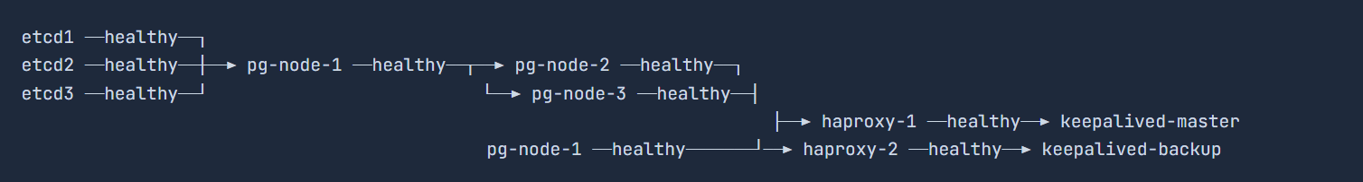
Выводы, касаемо данного проекта
4. | Приложение подключается к адресу (VIP), а не к серверу. Серверы могут меняться — адрес остаётся. Чтобы все поднималось через docker compose используем healtcheck

Slide 27
Вопросы и рекомендации
+
–
если есть вопросы
если вопросов нет

Slide 28

Спасибо за внимание!

Slide 29


